Slide 1
2020年草の根育成助成報告
2021年5月31日

Slide 3
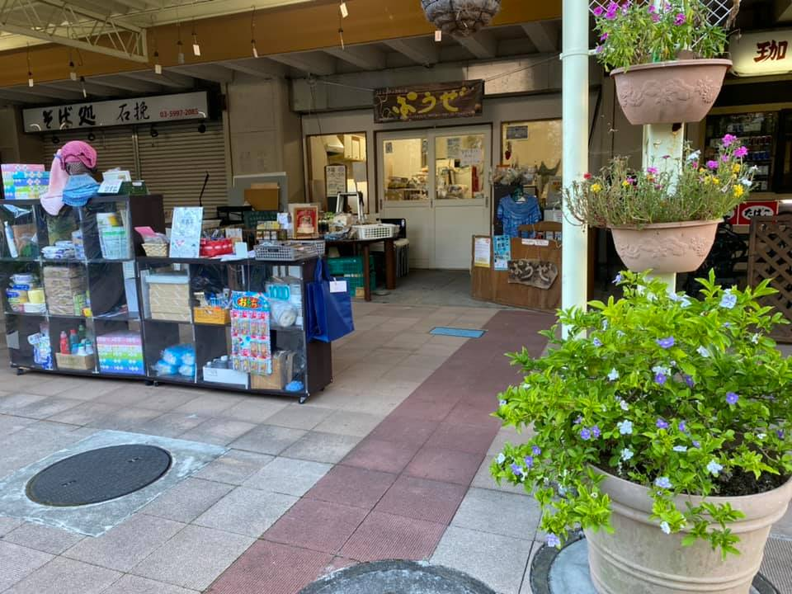
①シニアと地域をつなぐ生き生きワークショップ
課題：地域シニアの孤立化と地域住民の交流の希薄化
高齢化がすすむ地域で、一人暮らしのシニアや、育ちざかりの子どもたちが食を楽しむことで、健康的な生活を送ることが出来るような、手づくりの保存食、惣菜等のワークショップ。
シニアと子育て世帯をつなぐ、パソコンを使ったカレンダーやアルバムづくり。
シニアのITリテラシーを高める、スマホやアプリの使い方講座等。
地域内で遊ぶ楽しみを実感できるワークショップを開催。
予算 290,000円 助成 174,000円
実績 92,156円 助成 50,000円
新型コロナの感染拡大により、「食」に関するワークショップは自粛。会場の定員も半分。オンライン講座や会場オンラインのハイブリッド講座など10回を予定していたが6回の実施、大幅な縮小を余儀なくされた。
シニア世代は、初めてのZoom利用にあたり、事前の通信指導などをしながら、離れていてもつながる楽しさを実感いただいた。
地域での活動認知も、徐々に広がってきたので、今後もワークショップを、継続しながら、人のつながりをひろげていきたい。

Slide 4
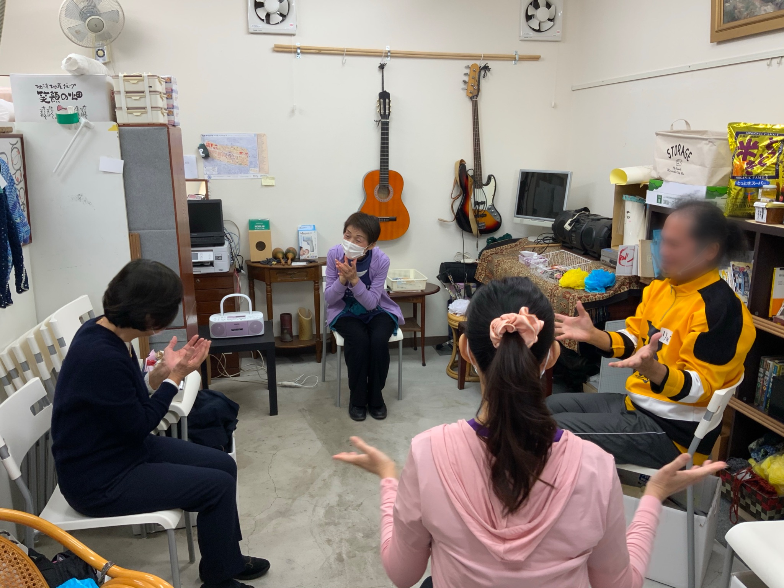

Slide 5
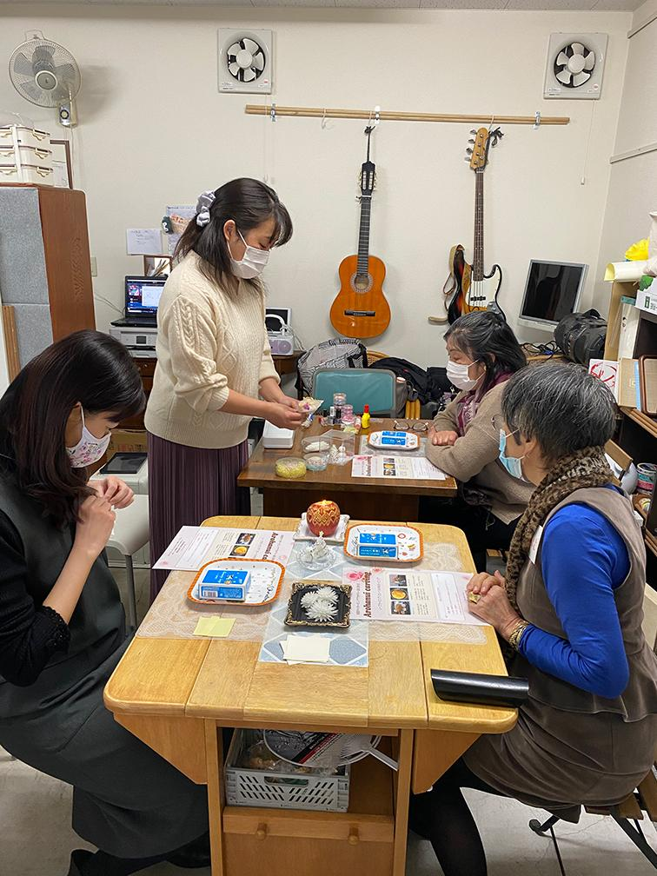
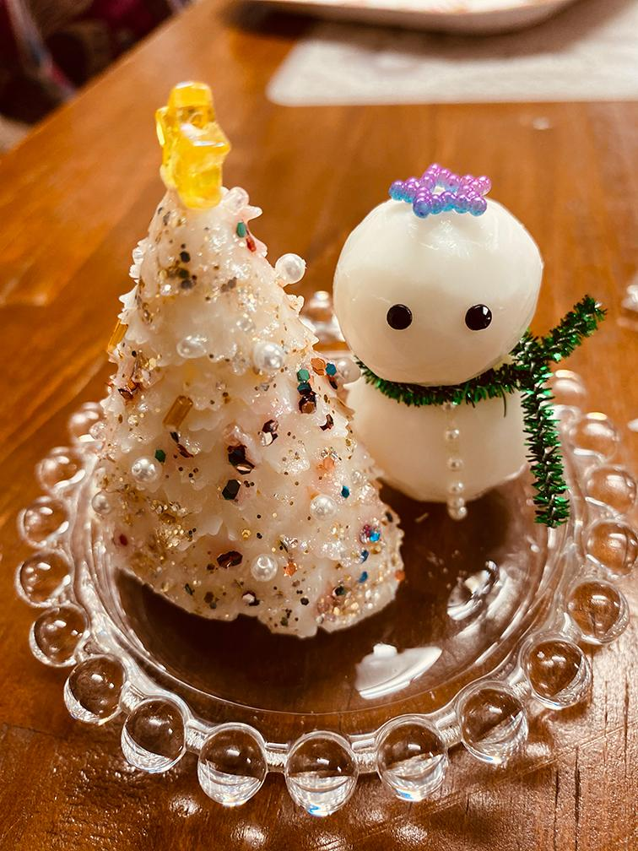

Slide 6
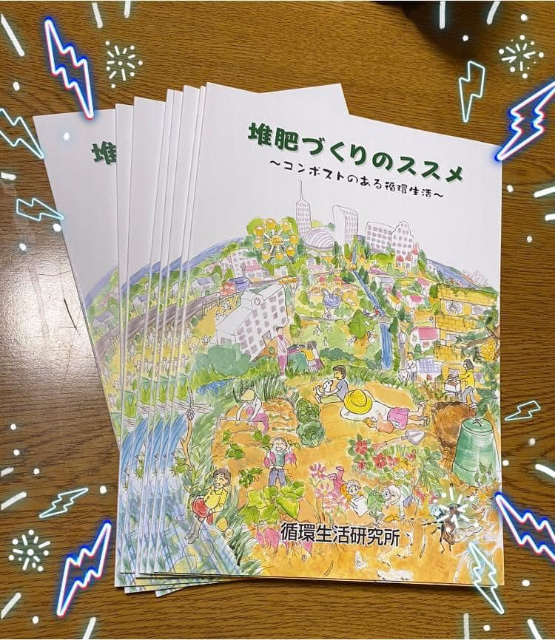
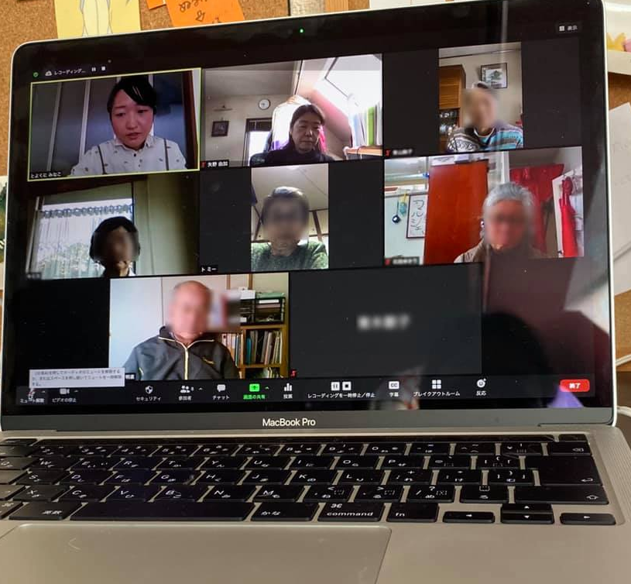

Slide 7
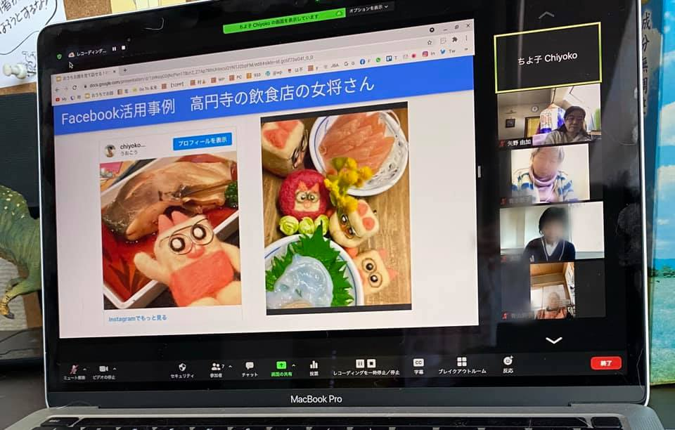

Slide 8
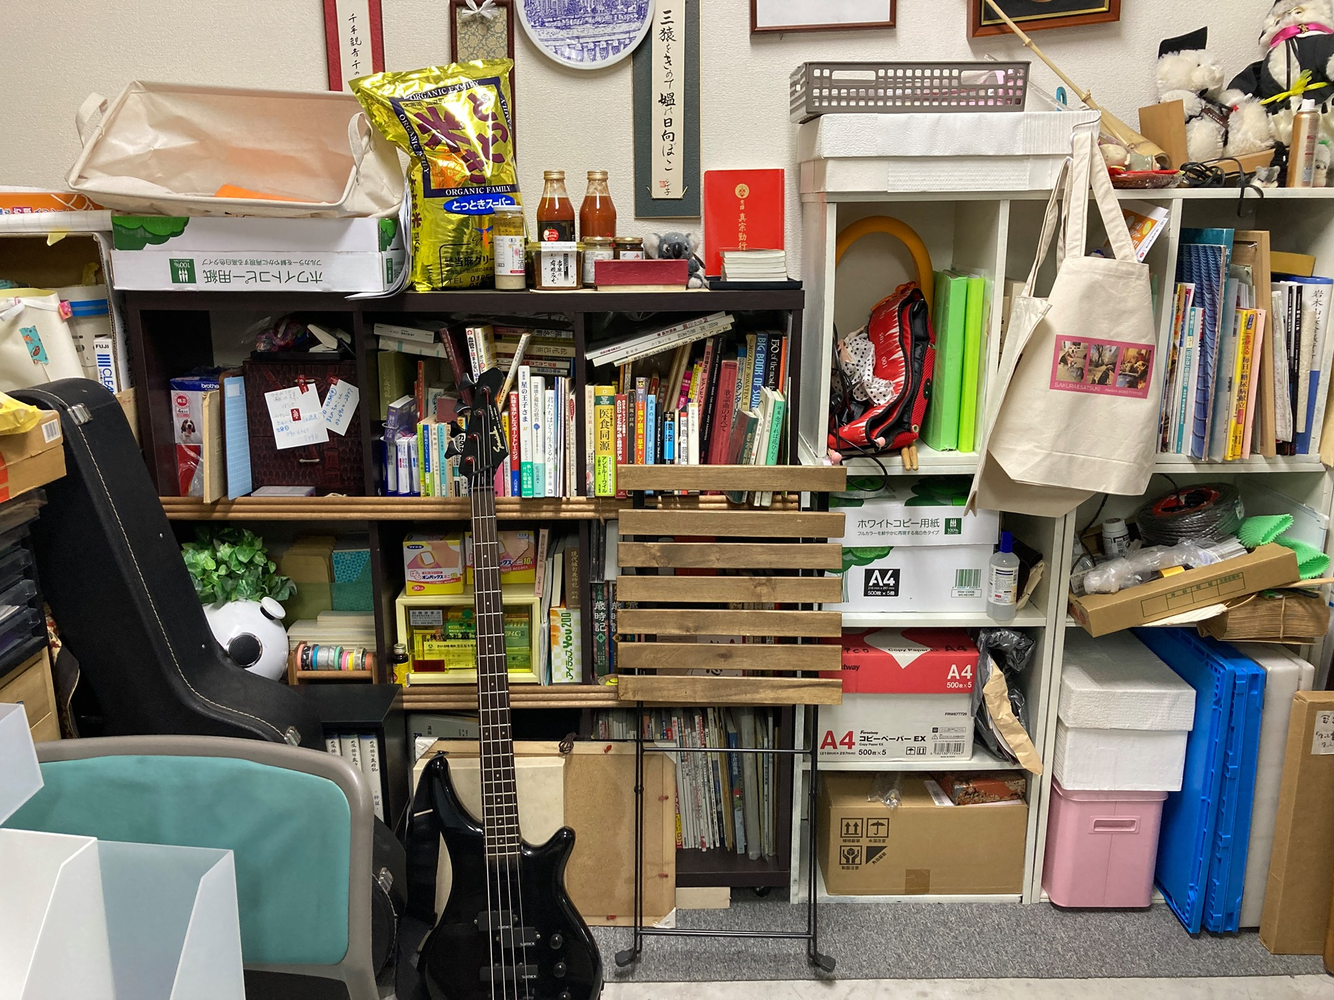
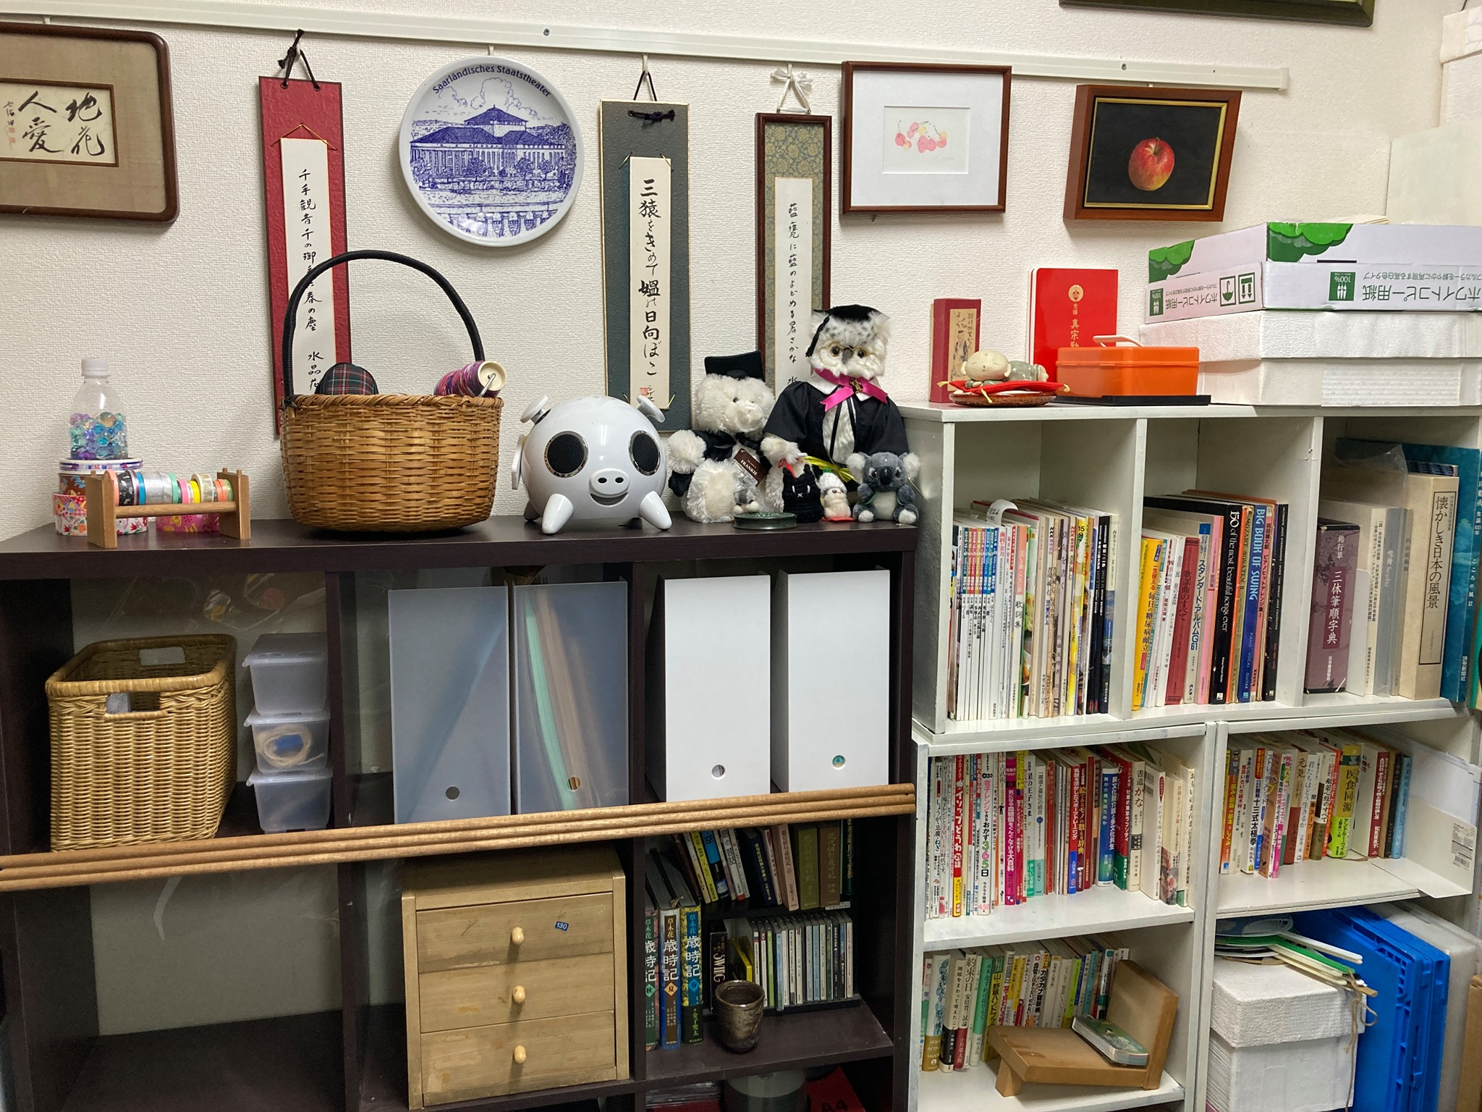
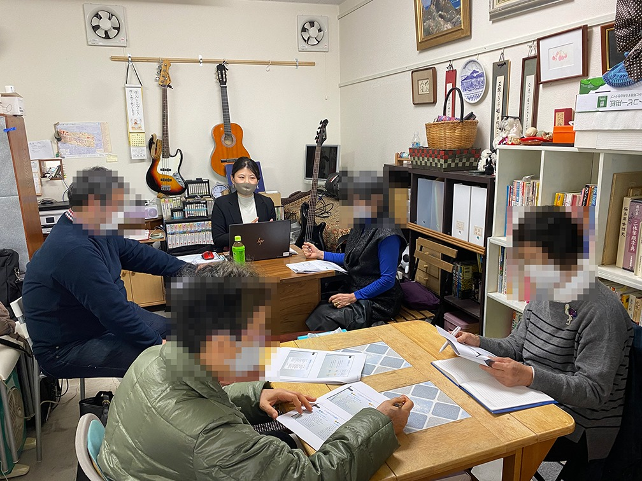

Slide 9
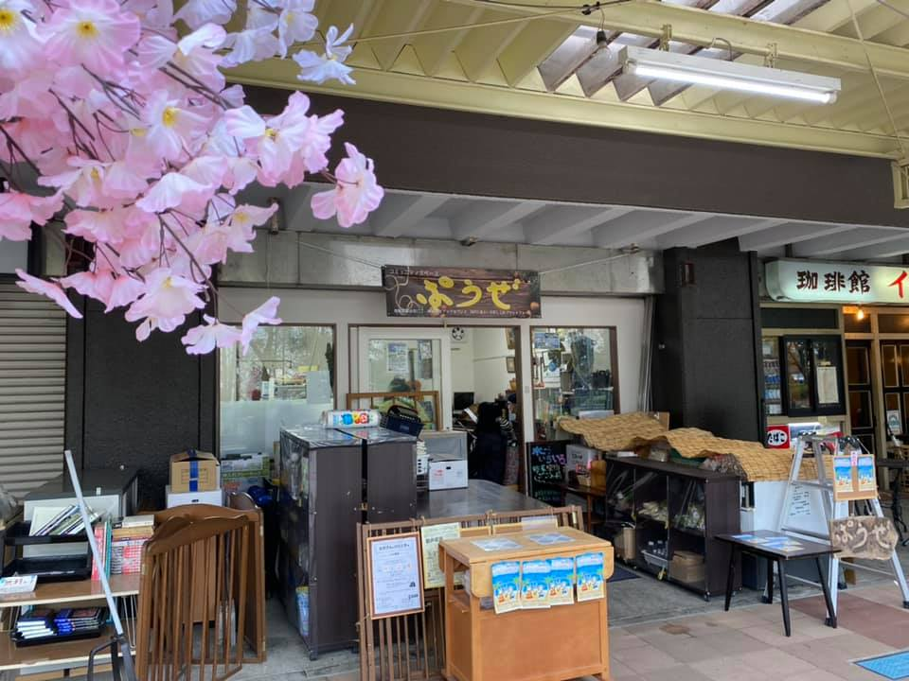
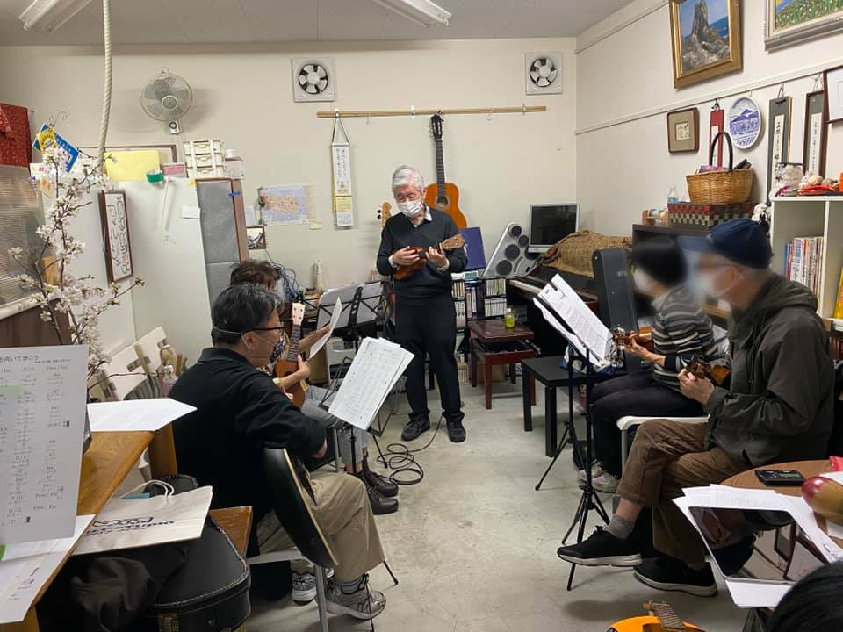

Slide 10
御 礼
新型コロナウィルス感染拡大により、計画していた事業を中止すべきか、実行すべきか悩みながらの1年でした。
シニアの孤立化、地域交流の希薄化を課題と捉えている我々にとって、会えなくても、それらを解消する何かを模索し続けること、感染予防策をとりながらも、全てを止めるのではなく、できることをひとつでも、一歩でもすすめることで、人と人が関わることの大切さを実感させていただきました。
草の根育成助成があったからこそ、がんばれたように思います。
この度のご支援のおかげで、事業に参加した者には多くの喜びと学びがございました。
深く、御礼申し上げます。
NPO法人いたばしCBプラットフォーム 代表理事 矢野由加

